Slide 1
Управление Федеральной службы по ветеринарному и фитосанитарному надзору по Белгородской области
ЦЕЛИ И ЗАДАЧИ
ГОСУДАРСТВЕННОГО ЭПИЗООТОЛОГИЧЕСКОГО И ПИЩЕВОГО МОНИТОРИНГОВ В 2016 ГОДУ Проблемные вопросы организации и пути их решения
Москва
ноябрь, 2015 г.

Slide 2
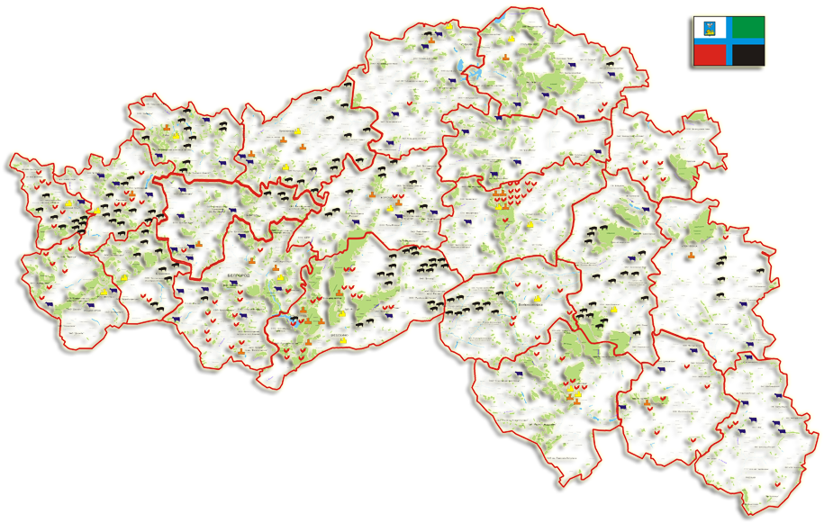
Характеристика
сельского хозяйства Белгородской области
Поголовье на 01.01.2015 года тысяч голов, в хозяйствах всех категорий
Вид животных | год
 | 2012 | 2013 | 2014 | 2015
свиней | 2700 | 3304,4 | 3481,5 | 3678,2
птицы | 47669,5 | 48251,2 | 48808,6 | 51226,4
КРС | 235,1 | 232,7 | 226,7 | 221
в т.ч коров | 102,3 | 97,7 | 93,1 | 90,3
МРС | 91,1 | 104 | 108 | 99,8
Производство основных продуктов животноводства в хозяйствах всех категорий , тыс. тонн
Вид продукции | ГОД
 | 2012 | 2013 | 2014 | 01.10.15
Скота и птицы на убой (в живом весе) всего, в т.ч.: | 1263,5 | 1503,2 | 1531,1 | 1200,1
говядина | 16,8 | 37,9 | 36,3 | 26,3
свинина | 526,7 | 703,1 | 722,1 | 556,6
МРС | 0,16 | 1,9 | 2 | 1,4
птица | 719,9 | 759,5 | 770 | 615,3
молоко | 344,6 | 542,7 | 543,5 | 406,5
яйца, млн. шт. | 1297,3 | 1215 | 1299,5 | 1092
Белгородская область занимает
4-е место
в России по объему производства сельскохозяйственной продукции
Годовой оборот:
- свиней-более 9 млн. гол.
- птицы – около 500 млн. гол.

Slide 3
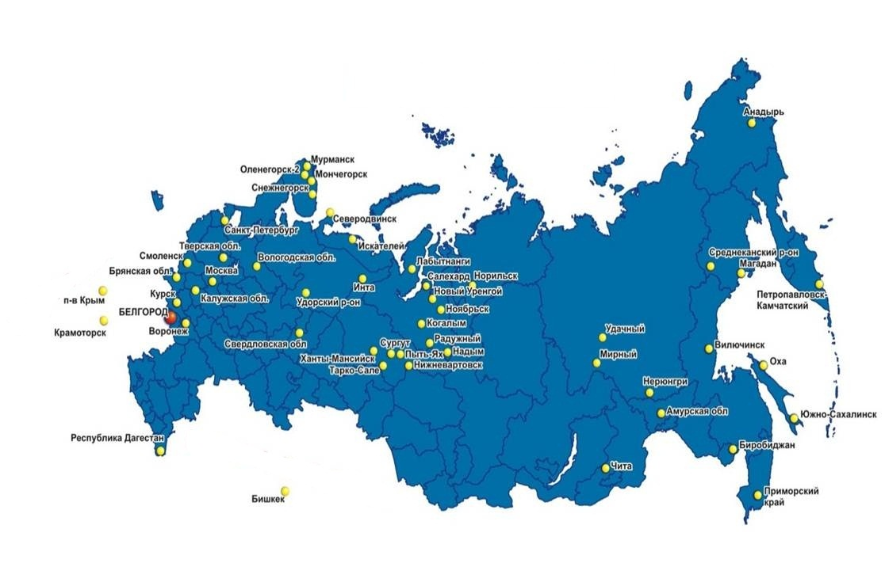
География перевозок поднадзорных грузов
Вывоз в страны СНГ, ТС и регионы РФ в 2015 году
Страны дальнего зарубежья
Грузия
Монголия
Израиль
Латвия
Германия
Гонконг
Польша
Турция
Нидерланды
Животноводческая продукция экспортируется
в 20 стран мира,
и 50 регионов РФ
В 2015 году с территории области под контролем специалистов Управления вывезено 66035 тонн животноводческой продукции
36 тыс. голов птицы
5,7 млн. шт. яиц
Страны СНГ
Молдова
Азербайджан
Туркмения
Таджикистан
Украина
Узбекистан
Абхазия
Страны ТС
Казахстан
Беларусь
Армения
Киргизия

Slide 4
Этапы реализации эпизоотологического и пищевого мониторингов
Определение перечня заболеваний, показателей,
объектов для отбора проб биоматериала, сырья, пищевой продукции
I этап
Анализ данных
за 3 года
II этап
Соглашение
о проведении мониторинга
План и график мониторинга
III этап
Отбор
и доставка проб
Проведение исследований
IV этап
Получение результата
Принятие мер

Slide 5
Цели эпизоотологического и пищевого мониторингов
Наблюдение, анализ, оценка ситуации
Эпизоотологический
Пищевой
Подтверждение статуса благополучия,
в том числе и для возможности
выхода на арену
международной торговли
Охрана здоровья населения
Надзор за популяциями
животных
Определение приоритетных направлений
по обеспечению качества
и безопасности пищевой продукции
Предупреждение, своевременное
принятие мер, ликвидация и локализация
эпизоотий у животных в случае
их возникновения
Разработка мер по предотвращению
поступления на рынок и оборота на нем
опасной и некачественной
пищевой продукции
Мониторинг эффективности
проводимых противоэпизоотических
мероприятий
Результаты мониторингов – база для оценки риска и прогноза
возникновения и распространения заболеваний
и безопасности пищевой продукции

Slide 6
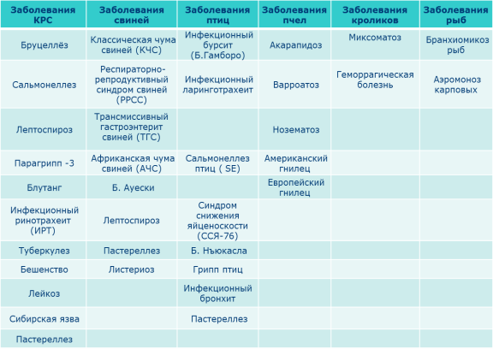
Схема планирования эпизоотологического и пищевого мониторингов
Анализ данных
Определение факторов риска
Определение перечня заболеваний и показателей
Определение
лабораторий
Выбор
объектов мониторинга
Распределение мониторинговых исследований
в разрезе ферм
и предприятий

Slide 7
Перечень данных, используемых для определения факторов риска
Анализ проводится ежегодно и включает в себя:
анализ эпизоотической ситуации в странах и регионах РФ, с которыми установлены хозяйственные связи
анализ эпизоотической ситуации на территории Белгородской области, положительные обнаружения по всем заболеваниям
Анализ результатов пищевого мониторинга за последние 3 года
анализ информации о поголовье животных и птицы по группам и их здоровье в разрезе ферм;
объемы производимого сырья, количество убойных животных и птицы в разрезе ферм
планируемый ввоз племенных животных и генетического материала из-за рубежа и из других регионов страны, сложившаяся в них эпизоотическая ситуация
результаты карантинирования, ввезенных за последние 3 года генетического материала, животных и птицы
применяемые и планируемые к применению ветеринарные препараты
планы противоэпизоотических мероприятий
анализ технологических особенностей ведения отрасли животноводства, в том числе интенсивность содержания
ветеринарные требования стран-партнеров
количество убойных, мясоперерабатывающих, рыбоперерабатывающих, молочных предприятий
объемы производства в разрезе предприятий, их доля в общем производстве региона
количество поставщиков сырья и животных по каждому перерабатывающему предприятию;
экспортный потенциал предприятий
результаты контрольно-надзорной деятельности за соблюдением ветеринарного законодательства,
численность населения на территории региона
объемы потребления продукции на территории региона
количество торговых организаций, реализующих подконтрольную продукцию
объемы ввоза продукции из других регионов и стран

Slide 8
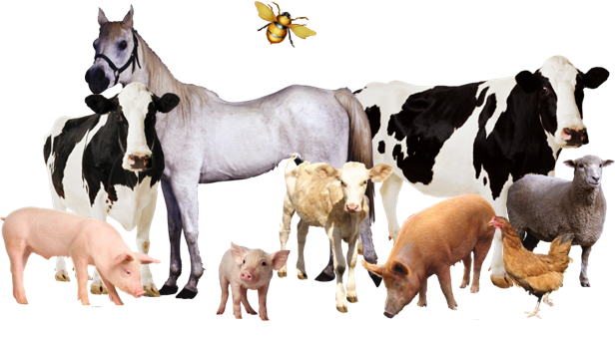
Определение факторов риска
ФАКТОРЫ РИСКА
высокая численность и концентрация поголовья на малой территории
- приграничное положение
интенсивное содержание животных и птицы и интенсивность производства
-активные международные и внутрироссийские хозяйственные связи
-ввоз племенных животных, большого количества генетического материала
-пероральное введение лекарственных средств
-выявленные положительные результаты исследований по заболеваниям, низкая напряженность иммунитета
-нарушения ветеринарных требований, в т. ч. по биобезопасности, выявленные при контрольно-надзорных мероприятиях

Slide 9
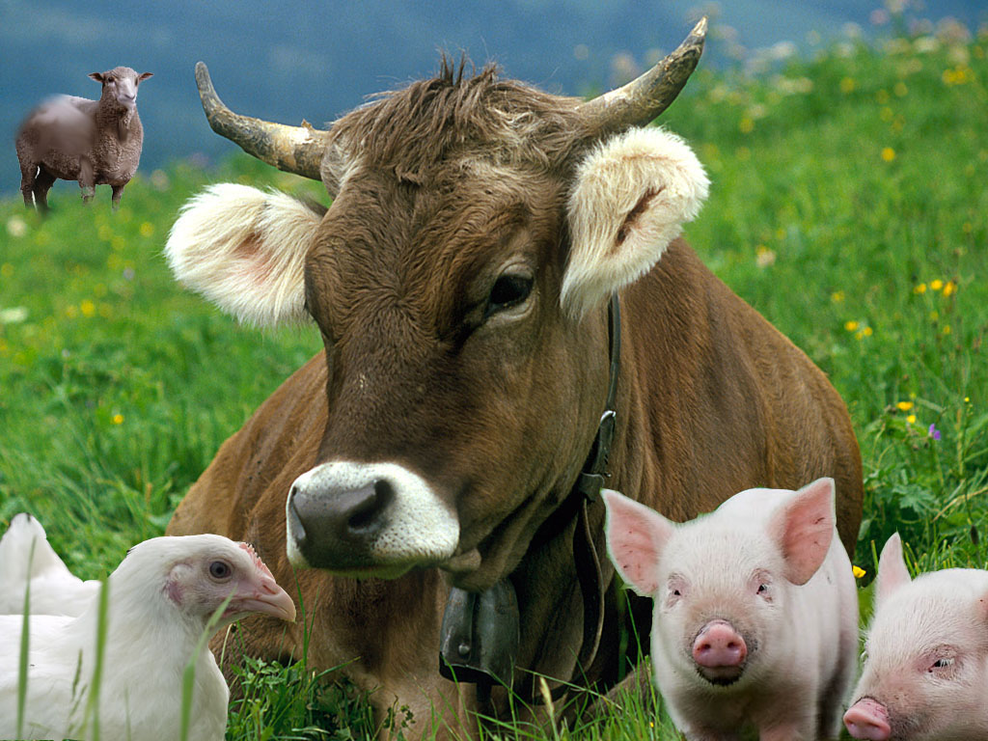
Контрольно-надзорная деятельность отдела ветеринарного надзора
В 2013, 2014 годах проведено 344 проверки сельских поселений

Slide 10
Определение перечня болезней, подлежащих мониторинговым исследованиям на территории
области в 2016 году
Включено 44 вида заболеваний, из них 42 входят в область аккредитации ФГБУ «Белгородская МВЛ». По ящуру и BSE исследования необходимо будет проводить во ВНИИЗЖ.
ЗАБОЛЕВАНИЯ
КРС | СВИНЬИ | МРС | ПТИЦЫ | ПЧЕЛЫ | КРОЛИКИ | РЫБЫ | Другие животные, в т.ч. дикие
Парагрипп -3 | КЧС | Лептоспироз | Б. Нъюкасла | Акарапидоз | Миксоматоз | Бранхиомикоз рыб | Бешенство
Блутанг | РРСС | Бруцеллез | Грипп птиц | Варроатоз | Геморрагическая болезнь | Аэромоноз карповых | Трихинеллез
Лейкоз | ТГС | Кампилобактериоз | Инфекционный ларинготрахеит | Нозематоз
Болезнь Шмалленберга | АЧС | Лептоспироз | Сальмонеллез птиц (SE) | Американский гнилец
ИРТ | Б. Ауески |  | Инфекционный бронхит | Европейский гнилец
Пастереллез | Лептоспироз |  | Пастереллез
Листериоз | Микоплазмоз |  | Листериоз
Лептоспироз | Листериоз
Бруцеллез | Сальмонеллез
Хламидиоз | Бруцеллез
Кампилобактериоз | Хламидиоз
Вирусная диарея | Везикулярная болезнь
Ротовирусная инфекция | Эпидемическая диарея
Ящур
BSE

Slide 11
Результаты исследований в рамках эпизоотологического мониторинга
в ФГБУ «Белгородская МВЛ», «ВГНКИ», «ВНИИЗЖ», «НЦБРП», «ЦНМВЛ»
В план эпизоотологического мониторинга включено:
2013 год – 22, 2014 год - 33 , 2015 год – 18 заболеваний животных, птиц, пчел, рыб
Год | План проб | Всего отобрано проб | Всего проведено исследований (шт.) | Количество положительных результатов
 |  |  |  | Выявлено положительных (без учета напряженности иммунитета) | Количество отрицательных исследований (низкая напряженность иммунитета
2013 | 40683 | 40683 | 83301 | 291 | 36
2014 | 33032 | 33032 | 144332 | 545 | 4809
01.10.2015 | 39326 | 32725 | 111363 | 126 | 7013
На 01.10.2015 г.
Информация о положительных
случаях заболеваний
Исследования
по напряженности иммунитета
Заболевание | Всего проведено исследований (шт.) |  |  | Выявлено положительных
 | 2013 | 2014 | 2015 | 2013 | 2014 | 2015
Аэромоноз рыб | 350 | - | - | 4 | - | -
Варроатоз пчел | 145 | 72 | 58 | 10 | 13 | 13
Нозематоз |  | 72 | 43 | - | 23 | 21
Европейский гнилец пчел | 146 | 128 | 133 | 3 | 2 | -
Вир.геморр.б-нь кроликов | 13 | 11 | - | 4 | 1 | -
Бешенство | 770 | 945 | 301 | 119 | 31 | 27
ИРТ | 123 | 139 | - | 11 | 81 | -
Лейкоз крупного рогатого скота | - | 136 | - | - | 24 | -
Парагрипп -3 | - | 139 | - | - | 105 | -
Лептоспироз | 1431 | 7049 | - | 38 | 129 | -
Листериоз | - | 906 | - | - | 1 | -
Сальмонеллез | 1024 | 2705 | 545 | 102 | 135 | 65
Заболевание | Всего проведено исследований (шт.) |  |  | Низкая напряженность иммунитета
 | 2013 | 2014 | 2015 | 2013 | 2014 | 2015
Болезнь Ауески | - | 8173 | 7549 | - | 550 | 1536
КЧС | - | 7524 | 7554 | - | 301 | 1762
РРСС | - | 9082 | 7554 | - | 830 | 1537
ТГЭС | - | 8902 | 7554 | - | 96 | 585
ИРТ | - | 139 | - | - | 1 | -
Болезнь Ньюкасла | - | 12389 | 9119 | - | 446 | 1593
Инфекционный бронхит кур | 123 | 8339 | - | 36 | 968 | -
Инфекционный бурсит | - | 7343 | - | - | 399 | -
Инфекционный ларинготрахеит | - | 8340 | - | - | 653 | -
ССЯ-76 | - | 7533 | - | - | 565 | -
Сальмонеллез птиц | - | 7553 | - | - | 600 | -
Положительные исследования: по заболеваниям составляют 11,7 %
по низкой напряженности иммунитета – 17,8 %

Slide 12
Взаимодействие ветеринарных служб
при проведении эпизоотологического мониторинга
Выявление заболеваний на территории области
Управление Россельхознадзора
Осуществление контрольно-надзорных мероприятий, в т. ч. в рамках переданных полномочий
Управление ветеринарии
Проведение комплекса ветеринарно-санитарных мероприятий
(в т.ч. карантин, ограничения)
Контроль эффективности профилактических мероприятий
Управление Россельхознадзора
Определение причин низкой напряженности иммунитета и пути устранения сложившейся ситуации
Управление ветеринарии
Подтверждение
эпизоотического благополучия субъекта
Управление Россельхознадзора
Продолжение
проведения мониторинга
Управление ветеринарии

Slide 13
Определение направлений проведения
пищевого мониторинга
мониторинг
Отечественная продукция
(96%)
Продукция ТС
(3%)
Импортная продукция (1%)
Производство (85%)
Потребление
(11%)
потребление
потребление
Мясо, субпродукты, мясная продукция птицы, свинина, говядина, баранина, кролика, диких животных
Молоко и молочная продукция
Рыба и рыбопродукция, аквакультура
Мед и продукты пчеловодства
Яйцо, меланж, яичный порошок, яйцепродукция
Биоматериал
Молочная
Мясная
Рыбная
Молочная
Мясная
Рыбная
ПП
СВХ
ГЗ
микробиологические исследования
химико-токсикология
идентификация продукции

Slide 14
Информация об основных группах лекарственных средств, планируемых к применению в 2016 году
Вид животного | Применяемые препараты в разрезе видов животных и фармгрупп
 | Антибактериальные |  |  | Антигельмининтики | Гормональные
КРС | Фторхинолоны Флорокс, Энромаг Пенициллины Бициллин, бициллин 3 бензилпенициллина натриевая соль, амоксициллин, Мамифорт, Клоксавет | Аминогликозиды гентамицин стрептомицин Эндотетрамаг-Т Цефалоспорины Метрекур (Цефапирин) | Макролиды Фармазин, сульфитритин Тетрациклины нитокс Комплексные Мастиет-форте, Пилтомаст | Тетрамизол Альбендазол Фенбендазол | Октапептид Окситоцин Простагландин Эстрофан Гонадотропин Сурфагон Фертагил Хорулон
Свиньи | Пенициллины Амоксициллин, Бетамокс Фторхинолоны Диспаркол, Фармазин, Энроксил, Энрофлон, Байтрил Тетрациклины Окситет, Окситетрациклина Гидрохлорид, Окситетрациклин Ткситетрамаг, Доксициклин | Фениколы, Флорокс Аминогликозиды Гентамицин, Стрептомицин Плевромутилины Тиалонг, Денагард (тиамулин) Рифампицины Рифициклин Полипептиды Колистин | Метронидазол Метронид, метронидазол Пенициллины Ампициллин, Оксиклав Комплексные Тиациклин Гентам Комбикел Сульфетрисан Гентамокс Линкоспек | Альбендазол Фенбендазол Баймек Байтрил Торукокс Фенбазен Фенбенгран Спектратил Тетрамизол | Октапептид Окситоцин, Простагландин Эстрофан, Магэстрофан Глюкокортикостироид Дексафорт Гонадотропин Фоллимаг
Птица | Фторхинолоны Энрофлон, Офлоксацин, Ципрон, Биоэнрокол, Кинокол, Энрофлон-к Пенициллины Амоксициллин | Аминогликозиды Гентамицин Полипептиды Колистин Макролиды Эриторомицин, Тилозин | Тетрациклины Энроколи Комплексные Эриприм (Фторхинолоны, Сульфаниламиды) | Тетрамизол Альбендазол
Пчелы | Формамидины Бипин, Амитраз | Нитрофураны Ноземацид | Пиретроиды Аква-фло флювалинт

Slide 15
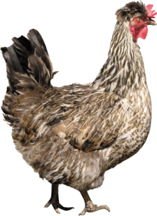
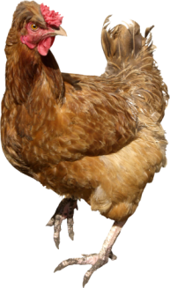
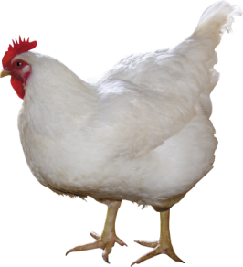
Определение лабораторий
для проведения исследований
ФГБУ «БМВЛ» |  | В ФГБУ «ВГНКИ» | Дополнительно необходимо
А1 Стильбены:диэтилтильбестрол А3 Стероиды:19 Нор-тестостерон А4 Лактоны резарциловой кислоты: зеранол А5 Бета-агонист: кленбутерол β-адреностимуляторы: Рактопамин А6 Амфениколы: Хлорамфеникол, Флофеникол Нитроимидазолы: Метронидазол, Ипронидазол, Диметридазол Нитрофураны: АНD, АМОZ, АОZ,SEМ В1 (антибактериальные): Сульфаниламиды Сульфаметазин, Сульфапиридин, Сульфадиазин, Сульфаметоксипиридозин, Триметоприм, Сульфадиметоксин Аминогликозиды Стрептомицин, Гентамицин, Неомицин, Спектиномицин, Амикацин, Апрамицин, Дигидрострептомицин, Канамицин, Паромицин В1 В-лактамы Пенициллин, Амоксициллин, Ампициллин Хинолоны: фторхинолоны Ципрофлоксацин, Оксолиновая кислота, Дифлоксацин, Марбофлоксацин, Офлоксацин, орфлоксацин,Ломефлоксацин, Сарафлоксацин, Налидиксиловая кислота, Энрофлоксацин, Данофлоксацин, Флумекин, Препараты хиноксалинового ряда: хиноксалин-2 карбоновая кислота, 3-метилхиноксалин-2- карбоновая кислота, 1,4-бисдезоксикарбадокс Тетрациклиновая группа Тетрациклин, хлортетрациклин, доксициклин, окситетрациклин | В2а Антигельминтные препараты 2-аминофлубендазол, 5-гидрокситиабендазол Альбендазол, Альбендазоле-2-аминосульфон гидрохлорид, Альбендазол-сульфоксид, Альбендазол-сульфон, Камбендазол, Кетотриклабендазол, Клорсулон, Клосантел, Левамизол гидрохлорид, Мебендазол, Морантел тетрагидрат, Никлозамид, Нитроксинилин, Окибендазол-амин гидрохлорид, Оксибендазол, Оксиклозанид, Оксфендазол, Оксфендазол (фенбендазол сульфоксид), Парбендазол, Пирантел, Празиквантел, Рафоксанид, Тиабендазол, Триклабендазол, Триклабендазол, сульфоксид, Триклабендазол сульфон. Фебантел, Фенбендазол, Флубендазол В2b Кокцидиостатики Монензин, Ампролиум, Диклазурил, Клопидол, Ласалоцид , Робенидин, Салиномицин, Наразин, Тотразурил сульфон, Мадурамицин , Тотразурил B2с Пиретроиды: дельтаметрин, циперметрин B2e Нестероидые препараты Фенилбутазон, Кетопрофен, Ибупрофен, Флуниксин В3а ХОС: ГХЦГ,ДДТ,альдрин,дельдрин,кельтан, гексахлорбензол, гептахлор B3с Токсичные элементы: свинец, кадмий, ртуть, мышьяк B3d Микотоксины: Афлатоксин В1 | А2 Тиреостатики: Тироксин А3 Стероиды: Преднидозолон, Метилболденон, Дексаметазон В1 Плевромутилины: Тиамулин, Вальнемулин, Макролиды: Тилозин, Тулатромицин, Эритромицин. Тилмиказин, Спирамицин Цефалоспорины: цефтиофур, ципрофлоксацин Сульфаниламиды: Триметоприм B2a Антигельминтные: альбендазол фенбендазол левамизол ивермектин Авермектин B2f Другие фармакологически активные вещества Линкомицин B3а ХОС: диоксины | В1 (антибактериальные): Сульфаниламиды: Сульфафуразол, Сульфамонометоскин натрия Макролиды: Китазамицин Полимиксины: колистин В2а Антигельминтные препараты Никлозамид B2с (карбаматы): тетраметилурама дисульфид, фурадан B2d Седативные средства Каразалол, Азаперон, Пропионилпромазин, Галаперидол Хлоробутанол B2е (нестероиды, противовоспалительне): фенилбутазол, флуниксин B2f Другие фармакологически активные вещества Дапсон, Амитраз, Нитазол
Соединения входящие в лекарственные препараты, планируемые к применению в 2016

Slide 16
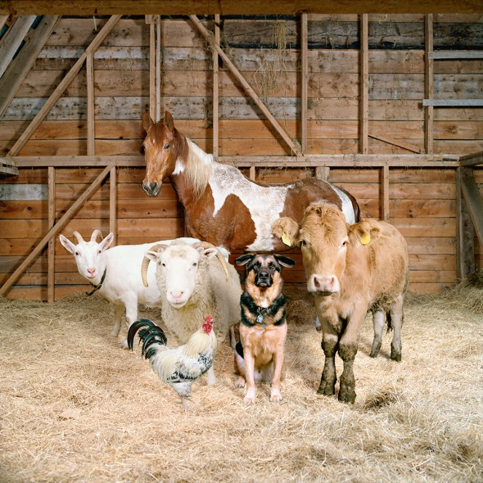
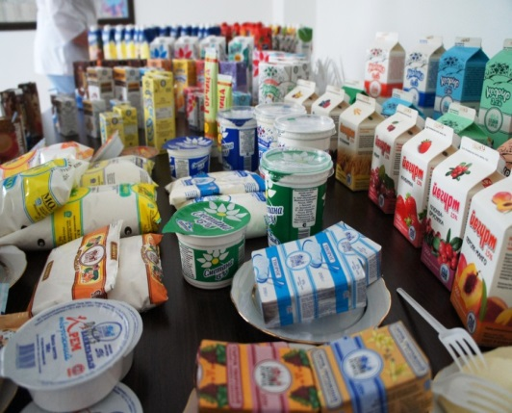
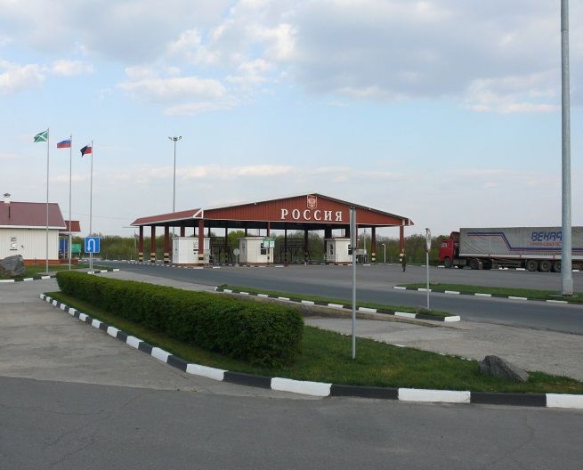
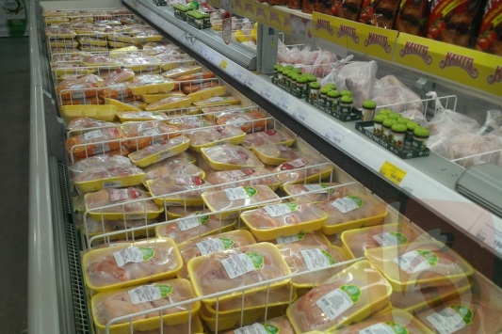
Расчет количества проб
При расчете количества проб и исследований предлагаем руководствоваться:
для исследования пищевого сырья
для исследования
пищевой продукции (в т.ч. ТС и импорт)
Директива ЕС 96/23
Решение Комиссии ЕС 97/747
1-5 проб на 1000 жителей

Slide 17
Пример расчета количества проб для молока
и молочной продукции
1. Расчет количества проб сырого молока по сельхозпредприятиям с учетом количества ферм
№ п/п | Наименование муниципальных районов | Наименование сельхозпредприятия | Количество ферм, шт | Количество коров на 01.07.15 г. | Валовое производство молока на 01.10.2015, тонн | 2015 год, количество |  | Положительные исследования за 2015 | Планируемое количество проб
 |  |  |  |  |  | проб | исследований
2 | Белгородский | ООО «Зеленая долина» | 1 | 424 | 3032,5 | 5 | 16 | 2 - тетрациклины, 1 - КМАФАнМ | 4
 |  | К-з им Горина | 3 | 2600 | 21195,1 | 38 | 111 | 3 - тетрациклины, 1 - КМАФАнМ | 8
2. Расчет количества проб сырого молока по КФХ
№ п/п | Наименование предприятий | Численность коров | Валовое производство на 01.10.15 | 2015 год, количество |  | Положительные исследования за 2015 | Планируемое кол-во проб
 |  |  |  | проб | исследований
1. | ИП КФХ Буряк В. И. Алексеевский р-н | 170 | 835 | 1 | 14 | 0 | 1
36. | ИП КФХ Мирошниченко Е.В., Ровеньский | 360 | 1620 | 1 | 14 | 0 | 1
3. Расчет количества проб сырого молока по СССПоК
№ п/п | Наименования предприятия | Адрес | Количество ЛПХ содержащих коров | Валовое производство молока на 01.10.2015, тонн | Количество коров в ЛПХ | Валовое производство молока на 01.10.2015, тонн | Планируемое количество проб
1 | СССПоК «Алексеевское молоко» | г. Алексеевка, пл. Победы, 73 | 1384 | 8081,2 | 2550 | 14890 | 6
2 | МПП «Жуково» | Алексеевский р-он, с. Жуково
3 | МПП «Советское» | Алексеевский р-он, с. Советское
4 | МПП «Луценково» | Алексеевский р-он, с. Луценково
5 | МПП «Иловка» | Алексеевский р-он, с. Иловка
6 | МПП «Матреногезово» | Алексеевский р-он, с. Матреногезово
4. Расчет количества проб сырого молока на предприятиях-экспортерах
№ п/п | Наименование предприятия | Количество поставщиков | Перечень стран-импортеров | Планируемое кол-во проб
1 | ЗАО Алексеевский МКК | 16 | Грузия, Монголия, Абхазия, Азербайджан, Армения, Киргизия, Таджикистан, Туркменистан, Узбекистан, Украина, Молдова | 6
2 | ОАО Белгородский МК | 22 | Абхазия, Азербайджан, Армения, Молдова, Таджикистан, Грузия | 14
5. Расчет количества проб готовой продукции на молкомбинатах
№ п/п | Наименование предприятия | Ассортимент (производство, по видам продукции, тонн) | Количество поставщиков | Перечень стран, в которые поставляется продукция | 2015 год количество |  | Выявлено положительных в 2015 году | Необходимое количест-во проб
 |  |  |  |  | проб | исследований
1 | ЗАО Алексеевский МКК | йогурты, масло (сладкосливочное, сливочное, топлёное), масса творожная, молоко (пастеризованное, сгущенное, консервированное, топленое), напитки кисломолочные | 16 | Грузия, Монголия, Абхазия, Азербайджан, Армения, Киргизия, Таджикистан, Туркменистан, Узбекистан, Украина, Молдова | 28 | 98 | 1- тетрациклины | 20

Slide 18
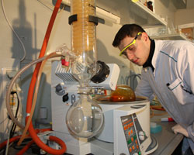
Результаты мониторинга остатков запрещенных и вредных веществ в организме живых животных, продуктах животного происхождения и кормах на территории Белгородской области
Наименование продукции | Наименование показателя | Количество положительных исследований
Мясо говядина, субпродукты, мясная продукция | КМАФАнМ | 2012 | 2013 | 2014 | 2015
 |  | 4 | 6 | 19 | 17
 | БГКП | 4 | 1 | 10 | 1
 | Listeria monocytogenes | - | 15 | 21 | 2
 | хлорамфеникол | - | 1 | - | -
Мясо баранина | БГКП | - | - | - | 1
Мясо свинина, субпродукты, мясная продукция | КМАФАнМ | 13 | 22 | 7 | -
 | БГКП | 11 | 11 | - | -
 | патогенные, в т.ч. сальмонеллы | 1 | 1 | 1 | -
 | Listeria monocytogenes | 8 | 9 | - | -
 | хлорамфеникол | - | 4 | 1 | -
 | тетрациклиновая группа | - | - | 5 | 2
Мясо птицы, субпродукты, продукция из мяса птицы | КМАФАнМ | 5 | 11 | - | -
 | Listeria monocytogenes, | 4 | 4 | 1 | 2
 | патогенные, в т.ч. сальмонеллы | 1 | - | 1 | -
 | хлорамфеникол | - | 2 | - | -
 | Метаболиты нитрофуранов | - |  | 2 | 18
 | кокцидиостатики | - | - | - | 11
 | тетрациклиновая группа | - | - | -
Рыба и рыбопродукция, аквакультура | БГКП | 9 | 1 | - | -
 | метаболиты нитрофуранов | - | - | 2 | 4
Молоко | КМАФАнМ | 31 | 3 | 1 | 11
 | соматические клетки | 16 | 1 | 1 | 2
 | тетрациклиновая группа | - | 6 | 30 | 15
Молочная продукция | КМАФАнМ/БГКП | 2 | - | 1 | -
 | Staphylococcus aureus, | - | - | 1 | -
 | жирно-кислотный состав | - | - | 4 | 15
 | тетрациклиновая группа | 1 | 8 | 29 | 16
Корма и кормовые добавки | кокцидиостатики | - | - | - | 3
 | зеараленон | - | 6 | - | -
Мёд и продукты пчеловодства | метаболиты нитрофуранов | - | 1 | 13 | 50
Яйцо, меланж, порошок яичный, яйцепродукция | кокцидиостатики | - | - | - | 16
 | КМАФАнМ | - | 4 | - | -
ИТОГО: |  | 110 | 117 | 150 | 186
Всего по пищевому мониторингу в
Белгородскую МВЛ, ВГНКИ, НЦБРП направлено:
год | Отобрано проб, ед. | Проведено исследований, ед. | Положительных исследований
2012 | 1681 | 8405 | 110
2013 | 2127 | 10540 | 117
2014 | 2106 | 17301 | 150
2015 | 1483 | 6851 | 186
В 2015 году из 178 положительных исследований:
- химико-токсикологических – 150 (79,8%)
- микробиологических – 36 (20,2%)
Из них:
172 пробы – Белгородская МВЛ (96,6%),
в т. ч. 142 – химико-токсикологических

Slide 19
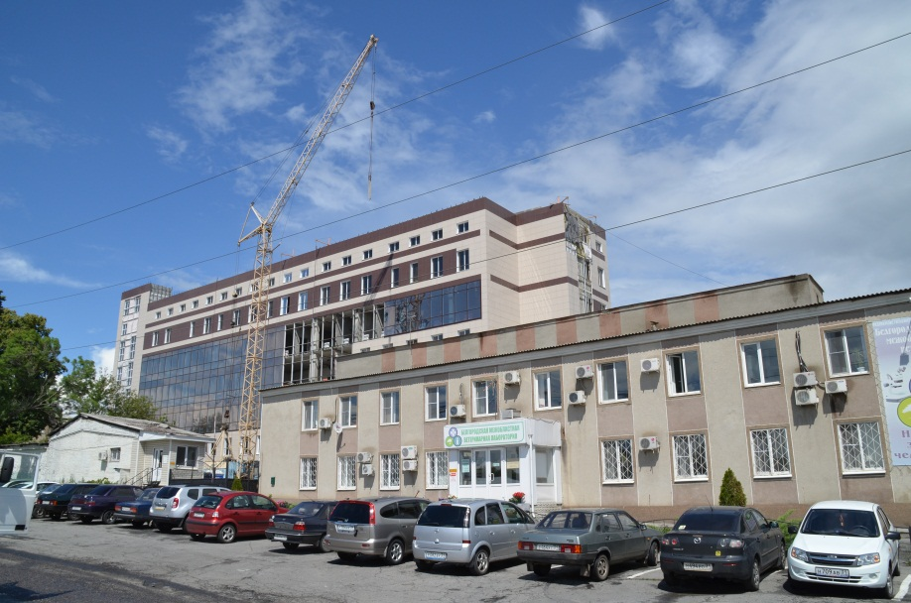
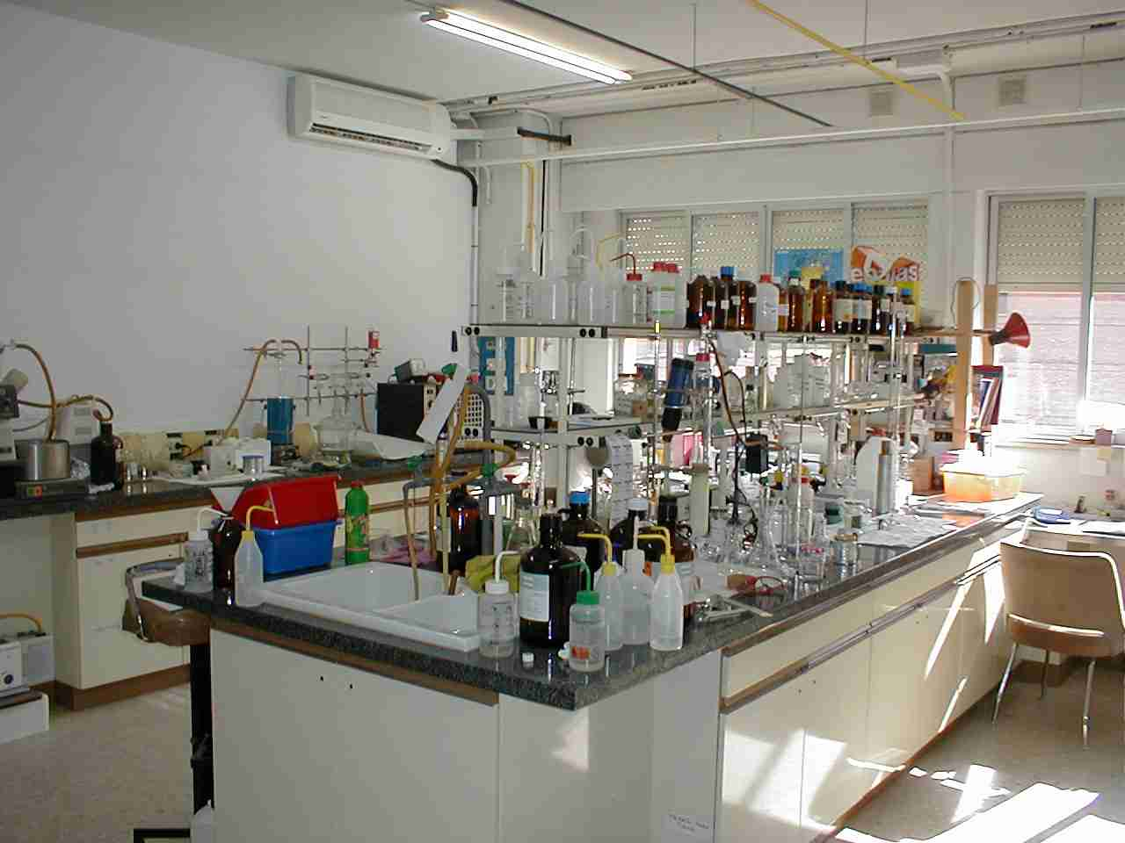
Информация об исследованиях в рамках пищевого мониторинга на 01.10.2015
 | ФГБУ «БМВЛ» | ФГБУ «ВГНКИ» | ФГБУ «НЦБРП» | Итого
Отобрано проб | 1348 | 85 | 50 | 1483
Проведено исследований | 5527 | 1224 | 100 | 6851
Положительные | 178 | 8 частично в работе | в работе | 186
% положительных | 3,2 | 0,7 |  | 2,7

Slide 20
Система раннего оповещения ИС «СИРАНО
Сообщения из ГБУ Мосветобъединение ГВЛ, «ВГНКИ, «Ростовский РЦ», «Новосибирская МВЛ», «Орловский РЦ», «Белгородская МВЛ», «Брянская МВЛ», «Саратовская МВЛ», «Тульская МВЛ», «Омский РЦ», «ЦНМВЛ», «Краснодарская МВЛ», «Челябинская МВЛ», «Тверская МВЛ», ОБУ «Курская ОВЛ», «Татарская МВЛ», ГБУ «Санкт-Петербургская ГВЛ», «Калининградская МВЛ», «Оренбургский РЦ», «Сахалинская МВЛ», ГБУ НО Нижегородская ОВЛ, ИЛ ГУВ МО «Наро-Фоминская» райСББЖ, «ВНИИЗЖ», ГУВ МО Московская ОВЛ, ГУВ МО «Истринская СББЖ», ГУ «Якутская РВИЛ», «Приморская МВЛ», ГБУ «Самарская ОВЛ»
В 2015 году в ИС поступило 330 сообщений о выявлениях в продукции белгородских предприятий, из них:
195 – по остаткам хим. веществ 135 – по микробиологии
- 151 сообщение
сторонних лабораторий, из них
48 – по остаткам хим. веществ
103 – по микробиологии
(19-листерия,
22 - сальмонелла)
Система Раннего Оповещения
По 16 сообщениям сторонних лабораторий возбуждено 7 административных дел, в ходе которых наложены штрафы на сумму 383 тыс. рублей
- По всем случаям направлена информация для проведения корректирующих мероприятий
Введен усиленный лабораторный контроль по 100 случаям обнаружений
Проведены проверки по 73 случаям обнаружений
Наложено 70 штрафов (по 126 обнаружениям) на сумму более
1072, 6 тыс. рублей.
Белгородской МВЛ выявлено
179 положительных проб
из них:
147- по остаткам хим. веществ
32 – по микробиологии
Управление Россельхознадзора
по Белгородской области

Slide 21
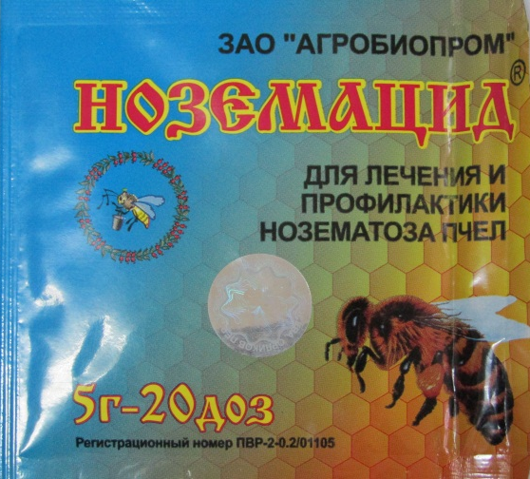
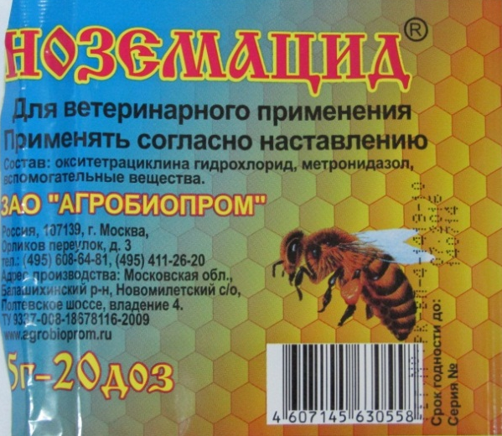
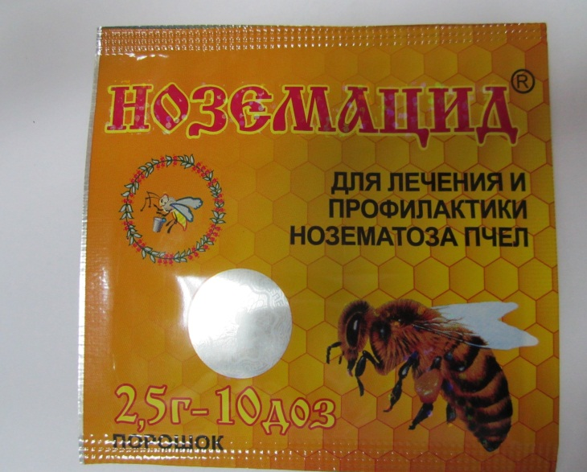
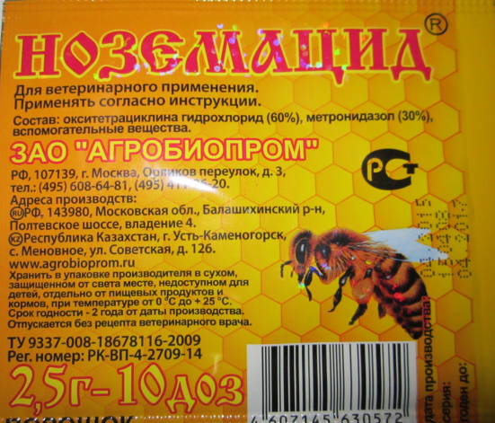
Информация по фальсификации препарата
В Реестре ветеринарных препаратов зарегистрированных в
Республике Казахстан имеются 2 записи о регистрации
17 | Неземацид | ЗАО «Агробиопром», Россия | РК-ВП-4-1419-10 20.04.2010
604 | Неземацид | ЗАО «Агробиопром», Россия | РК-ВП-4-2709-14 16.07.2014
На лицевой стороне упаковки первого препарата «Ноземацид»
указан регистрационный номер ПВР-2-0.2/01105,
что свидетельствует о том, что данный препарат зарегистрирован в РФ
На обратной стороне первого препарата указан регистрационный номер РК-ВП-4-1419-10, что свидетельствует о том, что данный препарат зарегистрирован в Республике Казахстан
При лабораторном исследовании первого препарата методом ВЭЖХ/МС/МС установлено наличие фуразолидона
у второго препарата регистрационный номер
РК-ВП-4-2709-14 соответствует зарегистрированному на сайте,
состав соответствует указанному на упаковке

Slide 22
Проблемные вопросы и предложения
Проблемы | Предложения
Недостаточность статистических данных для эффективного планирования госмониторинга | Внести предложения в МСХ РФ о внесении изменений в нормативно-правовые документы в части включения в ветеринарную отчетность сведений, необходимых для расчета госмониторингов
Отсутствие определенных критериев для определения перечня контролируемых заболеваний | В соответствии с международным законодательством (Кодексы МЭБ) разработать программы по надзору за актуальными для страны болезнями животного мира
Невозможность планирования мониторинга импортной продукции, при ее перемещении через госграницу | Осуществлять проведение исследований проб импортной продукции, отобранных в ПП и СВХ в рамках госзадания
Отсутствие учета по производству и применению ветпрепаратов | Внести предложение в МСХ РФ о внесении изменений в нормативно-правовые документы, устанавливающие обязательность наличия системы по учету производства и применения ветпрепаратов на территории РФ или ТС
Отсутствие разработанных и утвержденных в установленном порядке методов исследований остатков лекарственных средств | Разработать и утвердить методы исследований остатков действующих веществ ветеринарных препаратов, зарегистрированных на территории ТС
Невозможность принятия мер к производителям продукции по выявлениям условных патогенов в продукции, находящейся в реализации | Необходимо внести изменения в АИС СИРАНО в части информации о выявлении микробиологических показателей. Принятие мер должно быть за регионом, где эта продукция реализовывалась
Отсутствие необходимых документов для принятия мер по обнаружениям других теруправлений и лабораторий | При выявлении положительных результатов незамедлительно (до выхода окончательного протокола исследований) направлять информацию в территориальные управления для принятия необходимых мер

Slide 23
Управление Россельхознадзора
по Белгородской области
Благодарю за внимание!

